Slide 1

DRAGI ČEBELARJI!
NAŠE ČEBELICE SE NE OZIRAJO NA VIRUS IN PRIDNO OBISKUJEJO POMLADANSKE CVETOVE. POGLEJTE SI SLIKE IN POSKUŠAJTE UGANITI, ZA KATERE CVETKE GRE. UPAM, DA STE JIH NAŠLI (ALI PA JIH ŠE BOSTE) TUDI V NARAVI.
IMEJTE SE LEPO IN UPAM, DA SE KMALU SPET VIDIMO.
UČITELJICA SANJA

Slide 2
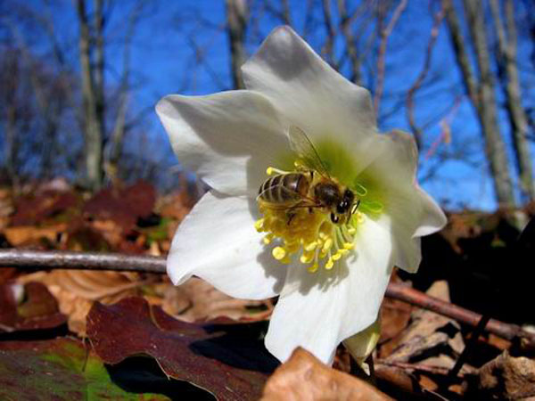

Slide 3
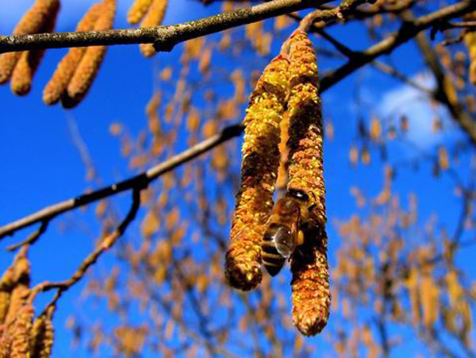

Slide 4
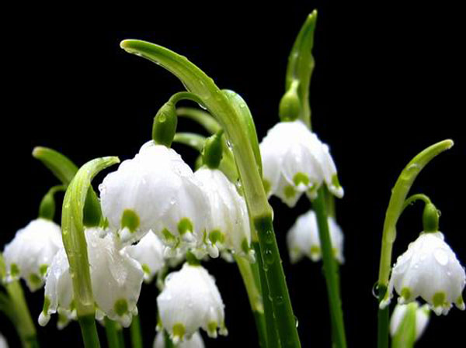

Slide 5
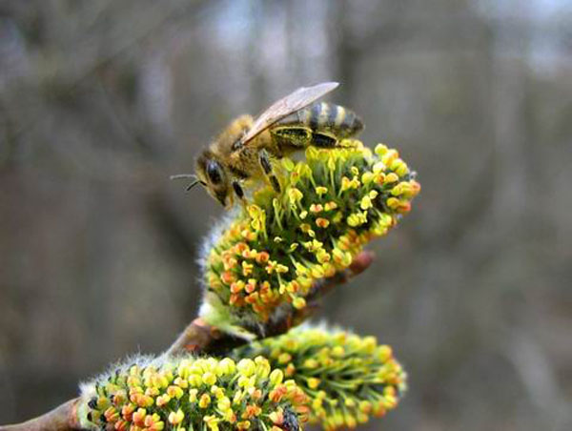

Slide 6
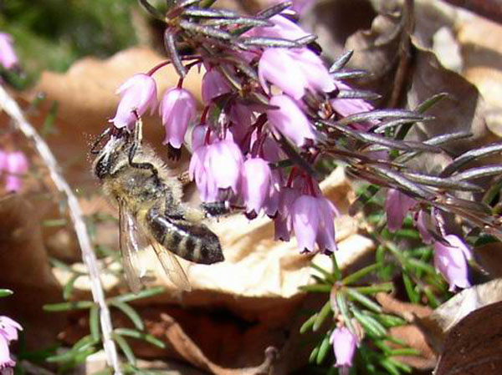

Slide 7
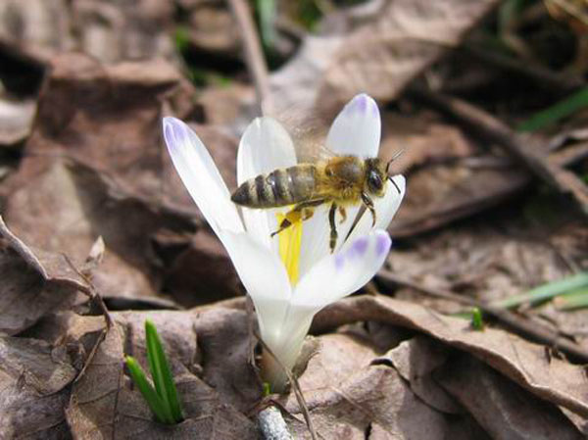

Slide 8
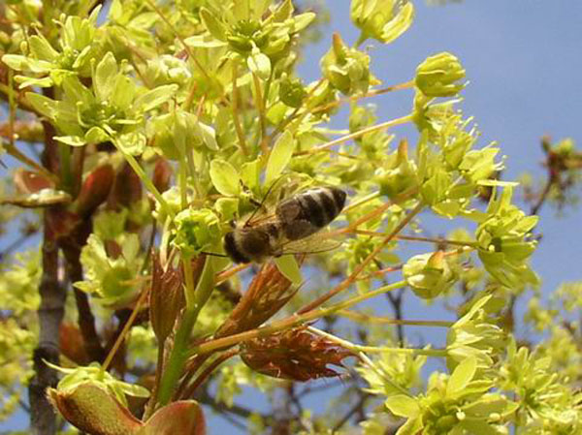

Slide 9
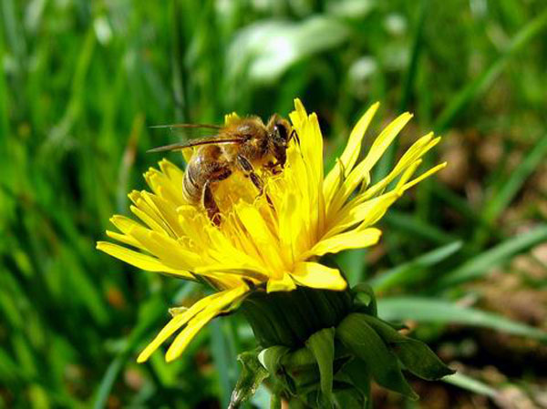

Slide 10
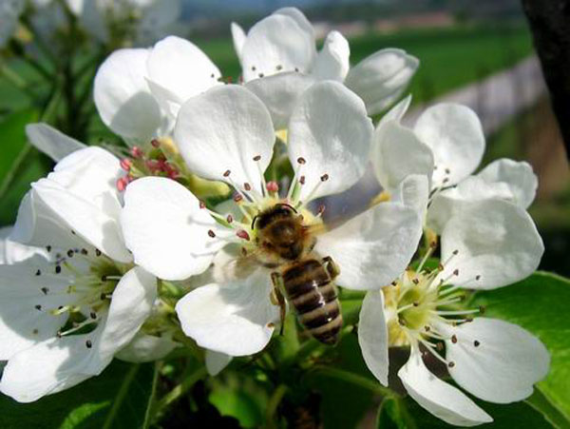

Slide 11
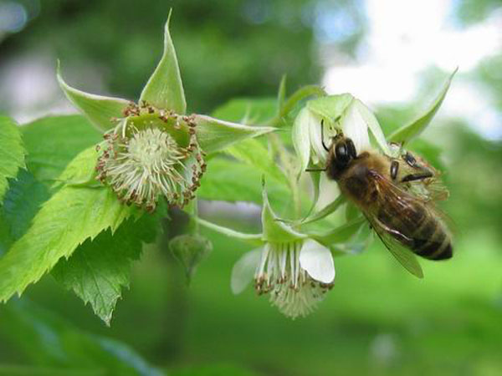

Slide 12
